Slide 1
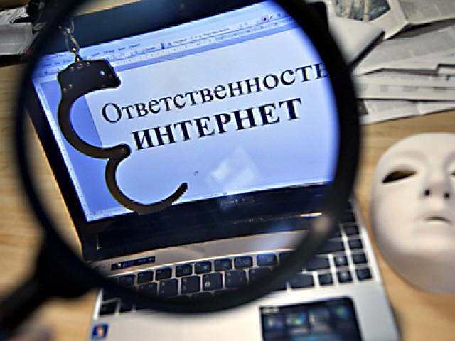
Экстремизм в Интернете

Slide 2
Задачи:
Ввести понятие экстремизма.
Познакомиться с Российским законом о противодействии экстремисткой деятельности.
Какие опасности подстерегают в сети Интернет.
Как уберечься от вовлечения в экстремистскую деятельность.

Slide 3
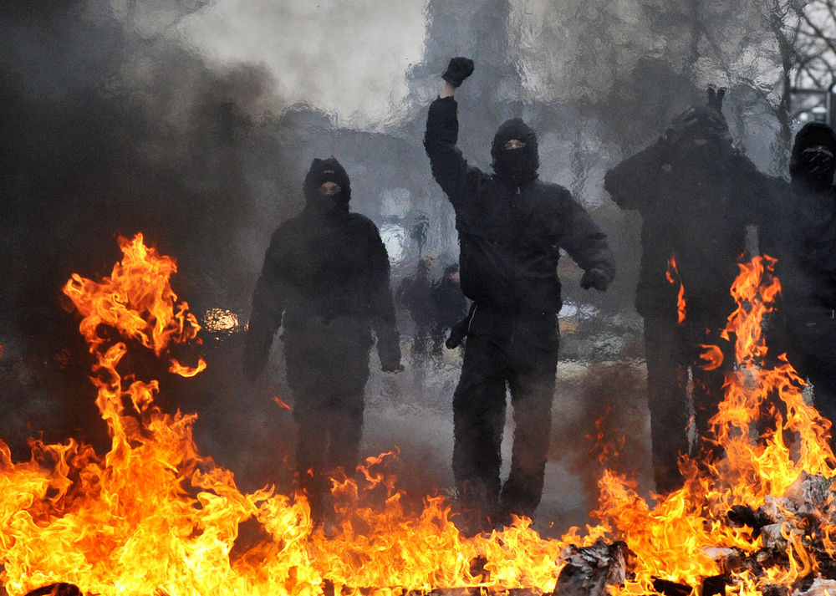
Что такое экстремизм?
Взгляды , учения или системы ценностей, категорически отрицающие существующий и общепринятый комплекс ценностей и при этом выступающие за насильственную смену ценностного комплекса в обществе (Современный толковый словарь русского языка).

Slide 4

Что такое экстремизм?
Взгляды и учения эти могут быть политические, социальные (культурные), религиозные.
Экстремизм определяется как приверженность к крайним взглядам и мерам (Большая Советская Энциклопедия).

Slide 5

Главная цель экстремизма - привлечь как можно больше единомышленников.
Где это можно сделать в современном информационном обществе?
Конечно в сети Интернет.

Slide 6
Федеральный закон от 23.11.2015 №314 ФЗ
1) экстремистская деятельность (экстремизм):
насильственное изменение основ конституционного строя и нарушение целостности Российской Федерации;
публичное оправдание терроризма и иная террористическая деятельность;
возбуждение социальной, расовой, национальной или религиозной розни;
пропаганда исключительности, превосходства либо неполноценности человека по признаку его социальной, расовой, национальной, религиозной или языковой принадлежности или отношения к религии;
нарушение прав, свобод и законных интересов человека и гражданина в зависимости от его социальной, расовой, национальной, религиозной или языковой принадлежности или отношения к религии;

Slide 7
Федеральный закон от 23.11.2015 №314 ФЗ
1) экстремистская деятельность (экстремизм):
пропаганда и публичное демонстрирование нацистской атрибутики или символики либо атрибутики или символики, сходных с нацистской атрибутикой или символикой до степени смешения, либо публичное демонстрирование атрибутики или символики экстремистских организаций;
(Абзац в редакции, введенной в действие с 6 января 2013 года Федеральным законом от 25 декабря 2012 года N 255-ФЗ.
публичные призывы к осуществлению указанных деяний либо массовое распространение заведомо экстремистских материалов, а равно их изготовление или хранение в целях массового распространения;

Slide 8
Федеральный закон от 23.11.2015 №314 ФЗ
1) экстремистская деятельность (экстремизм):
публичное заведомо ложное обвинение лица, замещающего государственную должность Российской Федерации или государственную должность субъекта Российской Федерации, в совершении им в период исполнения своих должностных обязанностей деяний, указанных в настоящей статье и являющихся преступлением;
организация и подготовка указанных деяний, а также подстрекательство к их осуществлению;
финансирование указанных деяний либо иное содействие в их организации, подготовке и осуществлении, в том числе путем предоставления учебной, полиграфической и материально-технической базы, телефонной и иных видов связи или оказания информационных услуг;
(Пункт в редакции, введенной в действие с 12 августа 2007 года Федеральным законом от 24 июля 2007 года N 211-ФЗ.

Slide 9
Федеральный закон от 23.11.2015 №314 ФЗ
2) экстремистская организация –
общественное или религиозное объединение либо иная организация, в отношении которых по основаниям, предусмотренным настоящим Федеральным законом, судом принято вступившее в законную силу решение о ликвидации или запрете деятельности в связи с осуществлением экстремистской деятельности;
или языковой принадлежности или отношения к религии;

Slide 10
Федеральный закон от 23.11.2015 №314 ФЗ
3) экстремистские материалы –
предназначенные для обнародования документы либо информация на иных носителях, призывающие к осуществлению экстремистской деятельности либо обосновывающие или оправдывающие необходимость осуществления такой деятельности, в том числе труды руководителей национал-социалистской рабочей партии Германии, фашистской партии Италии, публикации, обосновывающие или оправдывающие национальное и (или) расовое превосходство либо оправдывающие практику совершения военных или иных преступлений, направленных на полное или частичное уничтожение какой-либо этнической, социальной, расовой, национальной или религиозной группы;

Slide 11
Федеральный закон от 23.11.2015 №314 ФЗ
4) символика экстремистской организации - символика, описание которой содержится в учредительных документах организации, в отношении которой по основаниям, предусмотренным настоящим Федеральным законом, судом принято вступившее в законную силу решение о ликвидации или запрете деятельности в связи с осуществлением экстремистской деятельности.
(Пункт дополнительно включен с 6 января 2013 года Федеральным законом от 25 декабря 2012 года N 255-ФЗ; в редакции, введенной в действие со 2 августа 2014 года Федеральным законом от 21 июля 2014 года N 236-ФЗ.
(Статья в редакции, введенной в действие с 9 августа 2006 года Федеральным законом от 27 июля 2006 года N 148-ФЗ.

Slide 12
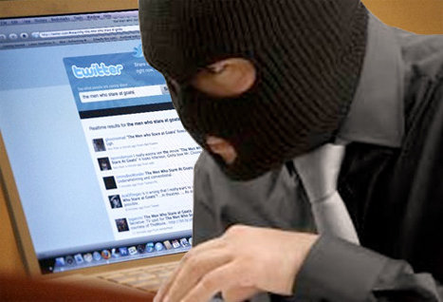
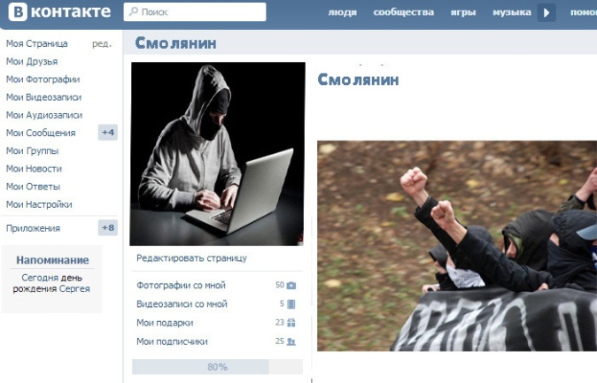

Современный интернет
записи в блогах (интернет-дневниках)
сообщения в твиттере
дискуссии в социальных сетях,
форумы
чаты

Slide 13
Онлайн-деятельность террористических организаций
«Аль-Каида» (это первая из известных экстремистских организаций, которая стала активно использовать интернет в своей деятельности). Активисты Аль-Каиды занимаются в интернете пропагандой, вербовкой, сбором средств – эти технологии у них давно отточены до автоматизма.
Аль-Каида
Международная террористическая организация исламских фундаменталистов. Осуществляет боевые операции по всему миру.
Создана в 1988 году Усамой бин Ладеном.

Slide 14

Онлайн-деятельность террористических организаций
«Воины медиа-джихада» - специально обученные люди, которые сидят в «Фейсбуке» и других социальных сетях, и, участвуя в нейтральных обсуждениях, незаметно пропагандируют свои взгляды. Уже подсчитано, что их стараниями ряды Аль-Каиды ежегодно пополняются на несколько сотен боевиков.
Так что, общение в интернете не так безобидно, как может показаться на первый взгляд!

Slide 15
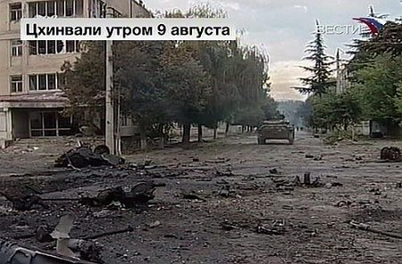
Основные методы пропаганды:
Заведомо ложное истолкование истории. Этот метод нацелен на постепенное изменение общественного мировоззрения.
Якобы Российские танки!

Slide 16
Основные методы пропаганды:
Создание эффекта присутствия.
Он достигается за счет размещения на веб-сайтах видеороликов якобы с «места боевых действий». Так, на некоторых сайтах размещают видеообращения боевиков к молодежи с призывами к вооруженным действиям и террористическим актам, угрозами в адрес «оккупантов» и «национал-предателей».

Slide 17
Основные методы пропаганды:
Гиперболизация негативных черт и неудач противника. Намеренно рисуется неприглядный образ России.

Slide 18
Основные методы пропаганды:
Довольно распространенным приемом экстремистских интернет-ресурсов является фактографическая пропаганда, когда под видом беспристрастных новостей преподносится, по сути, политически ориентированная информация.
Экстремисты не только ставят под сомнение точность информации, поступающей из российских источников, но и пытаются популяризировать принятые в их среде географические названия, имеющие выраженную идеологическую окраску.

Slide 19
Основные методы пропаганды:
Особо необходимо отметить, что посредством ресурсов, демонстрирующих сцены убийств и пыток военнослужащих и мирных жителей, проводится политика широкомасштабного информационного террора. Достаточно вспомнить многочисленные случаи распространения через Интернет видеосюжетов, показывающих подрывы террористами российской военной техники в Чечне или «казни» иностранных граждан в Ираке, вызвавшие шок во всем цивилизованном мире.

Slide 20
Осторожно!
большинство экстремистских сайтов имеют интернет-адреса (доменные имена)
зарегистрированные в других странах (в международных «интернет-зонах», таких, как «.com», «.org», «.info»

Slide 21
Осторожно!
Если вас в одном из форумов пытаются убедить в идее исключительности некой расы, религии и др. – не вступайте в полемику, сразу выходите из форума.

Slide 22
Вот признаки экстремистской группировки, которые вас сразу должны насторожить!!!
1. В группе ты найдешь именно то, что до сих пор напрасно искал. Она знает абсолютно точно, чего тебе не хватает.
2. Уже первая встреча открывает для тебя полностью новый взгляд на вещи.
3. Мировоззрение группы ошеломляюще просто и объясняет любую проблему.
4. Трудно составить точную характеристику группы. Ты не должен размышлять или проверять. Твои новые друзья говорят: «Это невозможно объяснить, ты должен пережить это — пойдем сейчас с нами в наш Центр».
5. У группы есть учитель, медиум, вождь или гуру. Только он знает всю истину.
6. Учение группы считается единственно настоящим, вечно истинным знанием. Традиционная наука, рациональное мышление, разум отвергаются, поскольку они негативные, сатанинские, непросвещенные.
7. Критика со стороны не принадлежащих к группе считается признаком ее правоты.

Slide 23
Вот признаки экстремистской группировки, которые вас сразу должны насторожить!!!
8. Мир катится к катастрофе, и только группа знает, как можно спасти его.
9. Твоя группа — это элита. Остальное человечество тяжело больно и глубоко потеряно: ведь оно не сотрудничает с группой или не позволяет ей спасать себя.
10. Ты должен немедленно стать членом группы.
11. Группа ограничивает себя от остального мира, например, одеждой, пищей, особым языком, четкой регламентацией межличностных отношений.
12. Группа желает, чтобы ты разорвал свои «старые» отношения, так как они препятствуют твоему развитию.
13. Группа наполняет все твое время заданиями: продажей книг или газет, вербовкой новых членов, посещением курсов, медитациями…
14. Очень сложно остаться одному, кто-то из группы всегда рядом с тобой.
15. Если ты начинаешь сомневаться, если обещанный успех не приходит, то виноват всегда окажешься сам, поскольку ты якобы недостаточно много работаешь над собой или слишком слабо веришь.
17. Группа требует абсолютного и беспрекословного соблюдения своих правил и дисциплины, поскольку это единственный путь к спасению.

Slide 24
Прекратите контакты с пользователями,
имеющими на своих страницах в социальных сетях и блогах специфическую символику (свастика, символы фашистской Германии, изображение фашистского приветствия (приветствие римских легионеров) и т.п.;
использующих специфические наименования, термины, обозначения и словосочетания («фашист», «нацист», «скинхед» и т.п.);
специфические унизительные или ругательные наименования и определения представителей какой-либо национальности («чернокожий», «азер» и т.п.);
специфический сленг или лексикон, распространенный в среде экстремистских формирований («русофоб», «ZOG» и т.п.);
специфические имена и клички известных и авторитетных лиц в конкретных радикальных движениях («Лимонов», «Тесак» и т.п.);
использующих специфическихе «ники» при написании интернет-материалов («Фюрер», «White warrior», «Геринг» и т.п.); именные наименования существующих экстремистских группировок («Сварожичи», «Русский кулак» и т.п.).

Slide 25
Что делать если вам предлагают заняться экстремистской деятельностью?
Главное не соглашаться, никакие доводы и уговоры не должны зародить в вас сомнения.
Обязательно запомните данные того человека от которого поступило предложение, если нет конкретных данных (ФИО), т.к. чаще всего пользуются псевдонимами или подставными именами, то запишите электронный адрес или любые данные полученными от человека.
Далее следует проявить свою активную гражданскую позицию, и помочь сотрудникам правоохранительных органов пресечь данные действия.

Slide 26
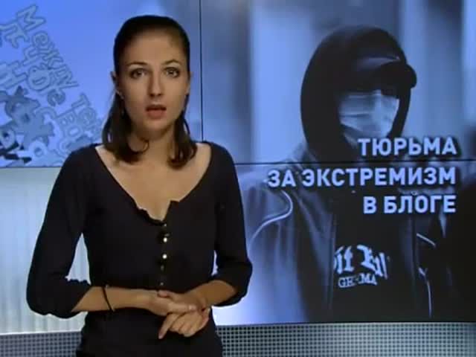
Помните, когда вы заводите личные страницы в социальных сетях,
что «личная» она довольно условно.
Никогда не указывайте там свой номер телефона. Ваши настоящие друзья и так его знают, а виртуальные пусть общаются в сети.
Ваши фотографии являются достоянием всех, на них можно увидеть состав и благосостояние вашей семьи, ваши привычки, по ним грамотный психолог составит ваш психологический портрет и это может повредить вашей дальнейшей карьере или помочь затянуть вас в какое-нибудь сомнительное общество или секту.
Ваша переписка может оказаться достоянием ваших «Друзей»,
некая фраза, «выловленная» вами в сети, понравившаяся своей непонятностью и выставленная в «статус» - мыслью философа – вдохновителя фашизма.
Поэтому, прежде чем «умствовать», поинтересуйтесь, кто автор.
В интернете нет личного пространства! То, которое вы считаете своим – «мнимое».

Slide 27
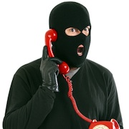
Что делать если вам угрожают по телефону?
Если вы все-таки совершили ошибку и указали свой номер телефона и вам начали звонить странные люди и угрожать.
- снимая трубку, не называйте себя и не повторяйте ваш номер;
- никогда не рассказывайте ничего о себе и не говорите, что вы единственный, кто находится в помещении (квартире);
- если у вас установлен автоответчик, не записывайте своего имени и номера телефона и не говорите, что вас нет дома или что вы в отпуске. Автоответчик должен сообщать только то, что в данный момент вы не можете подойти к телефону;
- если звонящий спрашивает ваше имя и номер телефона, спросите, кто именно и какой номер телефона его интересует, а в ответ скажите - туда или не туда он попал;
- позаботьтесь о том, чтобы и другие члены вашей семьи придерживались этого порядка;
- постарайтесь записать разговор. Запись угрозы может быть представлена правоохранительным органам для проведения необходимых по защите мероприятий;
- прежде всего, следует выяснить причины и мотивы угрозы, уяснить, чем вас конкретно пытаются шантажировать: в начале разговора и в последующем стремитесь показать, что сообщаемые звонящим сведения воспринимаются как недоразумение и вас не волнуют. В таком случае звонящий может коснуться, содержания, источников получения информации и т.д.

Slide 28

В общении, и в сети Интернет в том числе, помните:
Понимание культуры и традиций другой национальной группы - источник конструктивного межнационального сотрудничества. С целью налаживания отношений между разными этническими и национальными группами:
1) относитесь к чужой культуре с тем же уважением, с которым относитесь к собственной;
2) не судите о ценностях, убеждениях и традициях других культур
отталкиваясь от собственных ценностей.
3) никогда не исходите из превосходства своей религии над чужой религией.
Будьте толерантны!

Slide 29

В общении, и в сети Интернет в том числе, помните:
4) Общаясь с представителями других верований, старайтесь понимать и уважать их точку зрения.
5) Помните, что каждая культура, какой бы малой она не была, имеет что предложить миру, но нет такой культуры которая бы имела монополию на все аспекты.
6) Всегда помните, что никакие научные данные не доказывают превосходство одной этнической группы над другой.
7) Если вы с чем-то не согласны, не переходите на оскорбления, не используйте слова, которые унижают честь и достоинство другого.
Будьте толерантны!

Slide 30
Ресурсы:
http://e-notabene.ru/nb/article_12386.html
http://www.ekstremizm.ru/publikacii/item/659-propaganda-ekstremizma-v-seti-internet
http://www.moluch.ru/archive/76/13119/
http://docs.cntd.ru/document/901823502
http://molinfocenter.ru/creation/young-about/462-ekstremizm
http://www.molodezh79.ru/novosti/item/4676-kak-ne-popastiy-v-lapiy-terrorista-i-yekstremista
http://kazanartschool.ru/images/raboti%20stydentov/ekstremizmy_net/leonova.jpg
http://pricom.kz/images/2013/08/logo-terror.jpg
http://www.stolica.onego.ru/resources/i135289-contentImage1_1-original.jpg
http://komiinform.ru/content/image-news/130721/%21.jpg
http://img.tumix.ru/common-1200x700/data/content/3508.HHH.jpg
http://m6.paperblog.com/i/42/422376/-T-684rSS.jpeg
http://uman.info/img/timthumb.php?src=/img/uploads/images/news/1.03.-31.03/images(5).jpg&w=400
http://www.altyn-orda.kz/uploads/%D0%A4%D0%9E%D0%A2%D0%9E-%D1%8D%D0%BA%D1%81%D1%82%D1%80%D0%B5%D0%BC%D0%B8%D0%B7%D0%BC.jpg
http://www.tesn.gorodnews.ru/gorod/img/11286.jpg
http://ugnovosti.ru/upload/iblock/307/3073e16d3b14eed2f30fa9a14abbbea6.jpg
http://spacecoastdaily.com/wp-content/uploads/2013/04/phone-scam-shutterstock_95818504.jpg
http://www.defaiya.com/sites/default/files/images/stories/2013/heavy-cyber-attacks-hit-key-saudi-government-sites.jpg
http://mail.baq.kz/foto/2f269f25bc8fb0661dc113ff2e54b17e.jpg

